Slide 1

基于微服务架构的智能物流管理系统
汇报人：付苗
指导老师：牛志华
汇报时间：2026.03.27

Slide 2
目录
01 选题背景和意义
02 需求分析
03 系统设计
04 功能实现
05 项目亮点
06 功能展示
07 后续计划

Slide 3
Part One
选题背景和意义

Slide 4
Part Two
需求分析

Slide 5
02
Part Two
需求分析-角色信息
管理员 Admin
顾客 Customer
· 检测系统整体情况
· 管理所有用户账号
· 监控全部订单状态
· 管理仓库信息
· 浏览商城商品、加入购物车
· 下单、支付、查看订单进度
· 查看配送路径
· 管理收货地址
商家 Shop
司机 Driver
· 管理店铺信息与商品
· 管理仓库与库存
· 处理订单发货
· 查看店铺营收数据（后续开发）
· 接收配送任务
· 实时上报 GPS 位置
· 查看系统规划路线
· 管理绑定车辆信息

Slide 6
02
Part Two
需求分析-业务流程
顾客下单
商家发货
司机接单
确认送达
系统内生成订单信息
订单状态：待支付/代发货 – 0/1
根据商家选择发货仓库，生成物流路线
订单状态：待揽件
司机实时上报轨迹路线，订单中可查询
订单状态：派送中
订单状态：已完成

Slide 7
Part Three
系统设计

Slide 8
03
Part Three
系统设计-整体架构
前端 Vue 端口:5173
管理端 / 顾客端 / 商家端 / 司机端
API 网关 Gateway（8081） JWT 鉴权 + 路由转发 + CORS
注册中心
Nacos
认证服务
Auth
（8082）
顾客服务
Customer
（8083）
商铺服务
Shop
（8084）
订单服务
Order
（8085）
货运服务
Driver
（8086）
物流服务
Logistics
（8087）
数据存储MySQL
当前服务间通信使用OpenFeign，预计 后续扩展为RabbitMQ，并组合使用Redis做系统缓存。

Slide 9
03
Part Three
系统设计-技术选型
后端
前端
技术 | 用途
Spring Boot | 服务基础框架
Spring Cloud | 微服务治理
Spring Cloud Alibaba | Nacos集成
MyBatis Plus | ORM数据访问
OpenFeign | 服务间调用
GraphHopper | 路图信息读取
SpringDoc OpenAPI | 接口文档
JJWT | JWT令牌
技术 | 用途
Vue3 + Vite8 | 前端框架
TypeScript | 类型安全
Element Plus | UI组件
Pinia | 状态管理
Axios | 请求处理
Leaflet | 地图渲染
Vue Router | 路由管理

Slide 10
03
Part Three
系统设计-数据库设计
customer_info
customer_address
order_info
product_info
user
shop_info
order_delivery
warehouse_info
logistics_route
driver_info
vehicle_info

Slide 11
Part Four
功能实现

Slide 12
04
Part Four
功能实现-认证与权限
登录认证（端口8082）
网关服务（端口8083）
· 用户登录接口：`POST /api/auth/login
· 密码使用 BCrypt 哈希存储
· 登录成功后签发 JWT Token，有效期 2 小时
Token 中携带：
userId、username、permission（权限信息）
· 所有请求经网关统一入口
· 白名单放行：/api/auth/login
· 读取 Token 中 的permission信息，与请求路径的角色要求匹配
· 通过后将用户信息注入请求头，下游服务直接读取
浏览器发起请求
网关JWT验证
业务服务

Slide 13
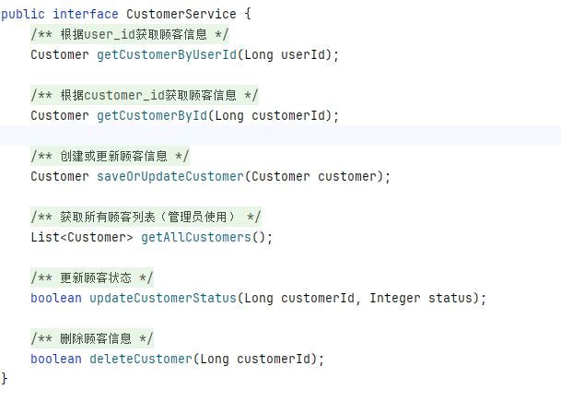
04
Part Four
功能实现-顾客服务
顾客服务（端口 8083）
- 顾客信息管理
增删改查用户信息（customer_info)
为管理员提供用户管理接口
- 收货地址管理
- 内部 Feign 接口供 order-service 调用

Slide 14
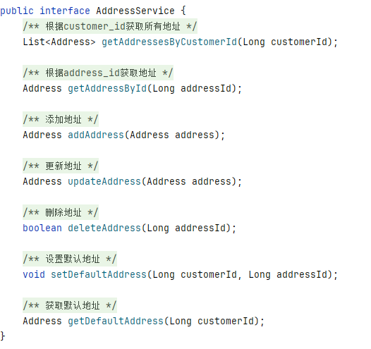
04
Part Four
功能实现-顾客服务
顾客服务（端口 8083）
- 顾客信息管理
- 收货地址管理
增删改查用户地址，以customer_id为外键
前端返回具体地址，通过高德API接口转为经纬 度存放在数据库中
- 内部 Feign 接口供 order-service 调用

Slide 15
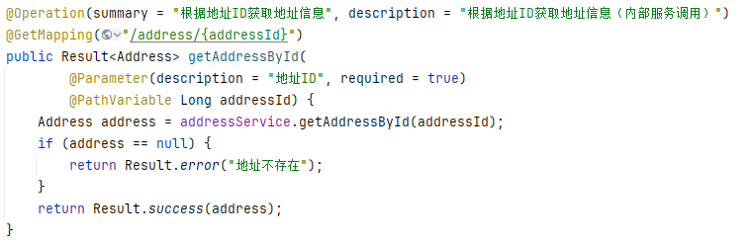
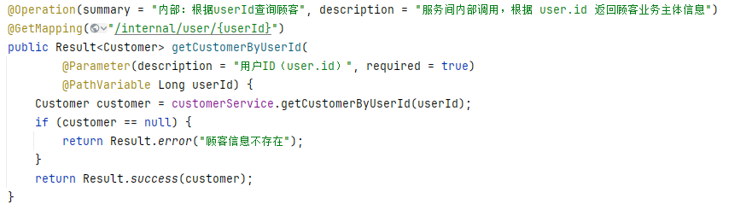
04
Part Four
功能实现-顾客服务
顾客服务（端口 8083）
- 顾客信息管理
- 收货地址管理
- 内部 Feign 接口供 order-service 调用

Slide 16
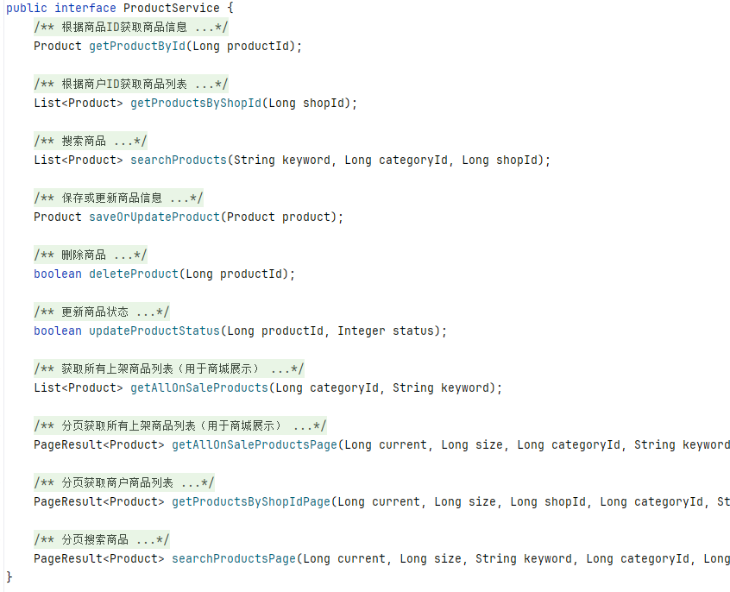
04
Part Four
功能实现-商铺服务
商铺服务（端口 8084）
- 商品管理
增删改查商品信息
提供分页查询为前端商城提供接口
商户提交商品上架请求后由管理员审核
- 库存管理
- 订单操作

Slide 17
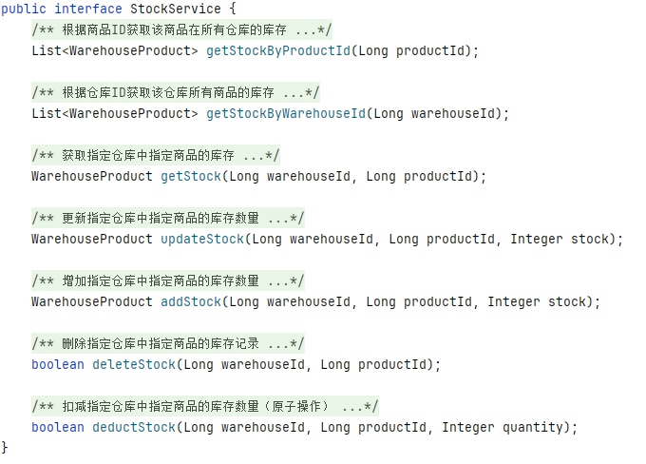
04
Part Four
功能实现-商铺服务
商铺服务（端口 8084）
- 商品管理
- 库存管理
商户管理商品的入库操作
在订单发货时选择仓库自动完成出库
下单时原子操作扣减库存，避免超出库存
- 订单操作

Slide 18
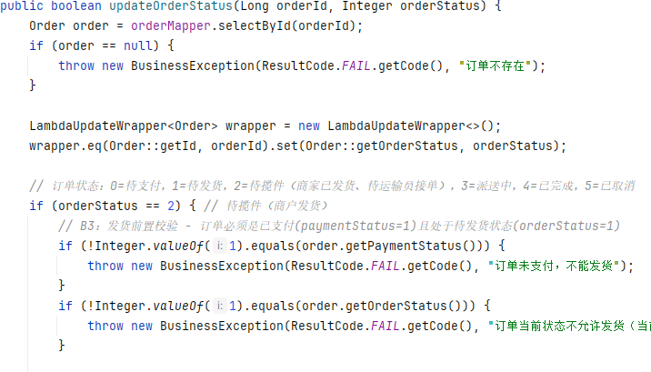
04
Part Four
功能实现-商铺服务
商铺服务（端口 8084）
- 商品管理
- 库存管理
- 订单操作
（该部分属于Order服务）
商铺用户在发货时自动调用，修改订单状态并创建配送信息

Slide 19
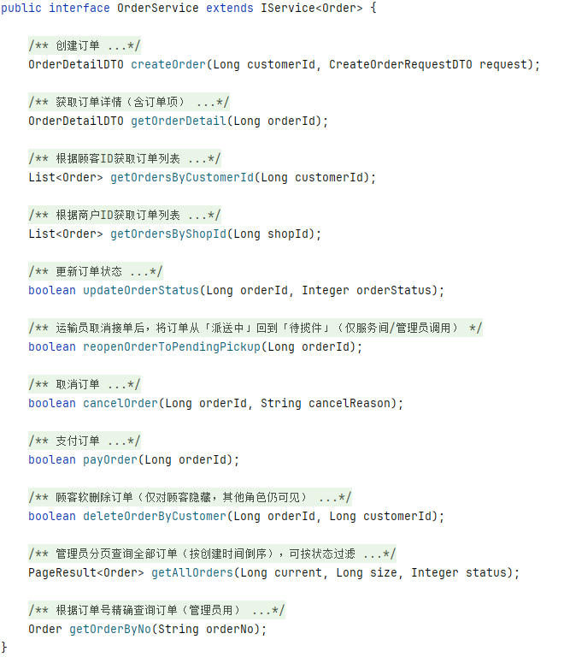
04
Part Four
功能实现-订单服务
订单服务（端口 8085）
- 系统核心业务服务
由用户调用创建，默认状态为待支付/待发货（0/1），由于当前模拟支付，在下单时自动支付
在商铺选择发货时，调用logistics-service自动生成物流路径，同时调用shop-service扣减库存
订单信息内包含商品快照，在创建时存储当时的商品信息，避免商品修改影响历史订单
提供订单回滚，用于在订单取消后库存减扣

Slide 20
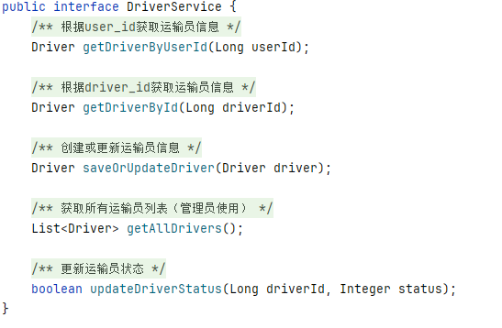
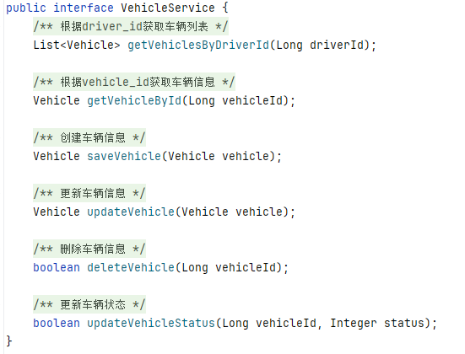
04
Part Four
功能实现-司机服务
司机服务（端口 8086）
- 司机与车辆管理
司机个人信息维护
司机名下车辆绑定，一名司机可绑定多辆车
- 运输任务管理
- 实时位置上报

Slide 21
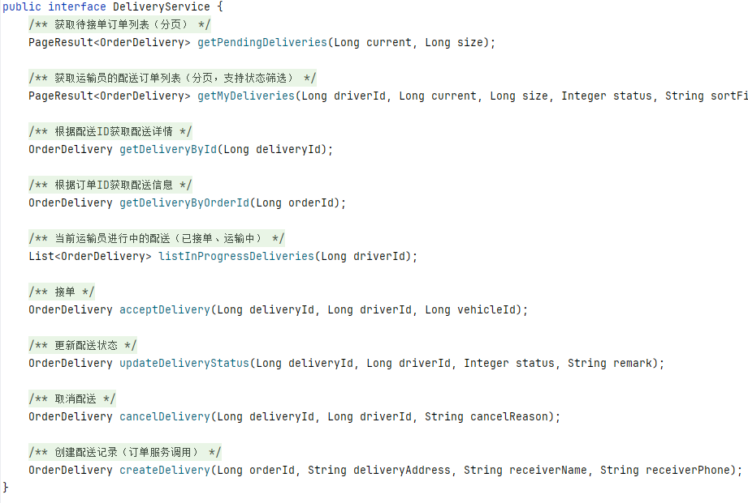
04
Part Four
功能实现-司机服务
司机服务（端口 8086）
- 司机与车辆管理
- 运输任务管理
接取待配送订单
完成运输后调用order-service修改订单状态
- 实时位置上报

Slide 22
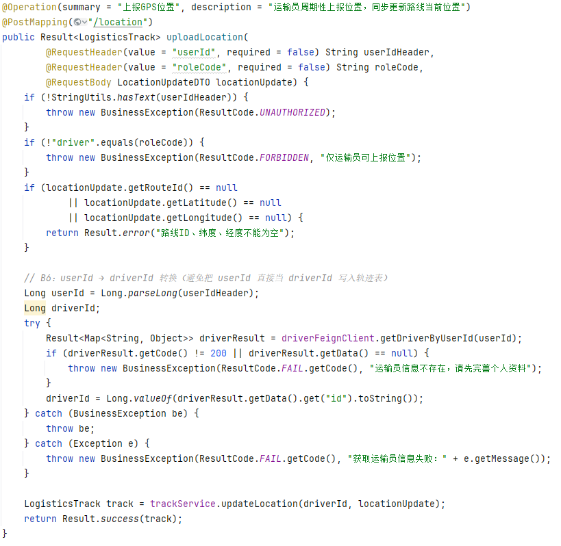
04
Part Four
功能实现-司机服务
司机服务（端口 8086）
- 司机与车辆管理
- 运输任务管理
- 实时位置上报
（当前在logistics-service中）
定期上报GPS位置，更新轨迹信息

Slide 23
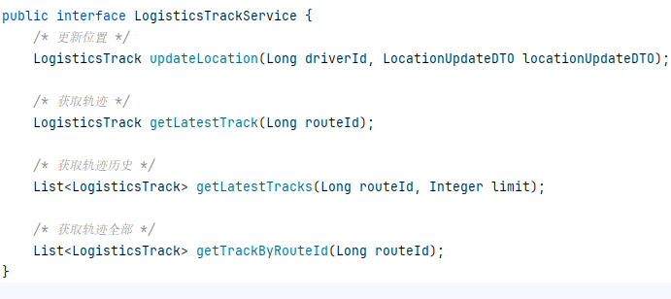
04
Part Four
功能实现-路径规划服务
路径规划服务（端口 8087）
- 存储物流信息
在创建物流订单时，执行路径规划并将计划路径存储
存储实时上报的位置信息，形成历史路径信息，用于前端展示和数据分析
- 规划物流路径

Slide 24
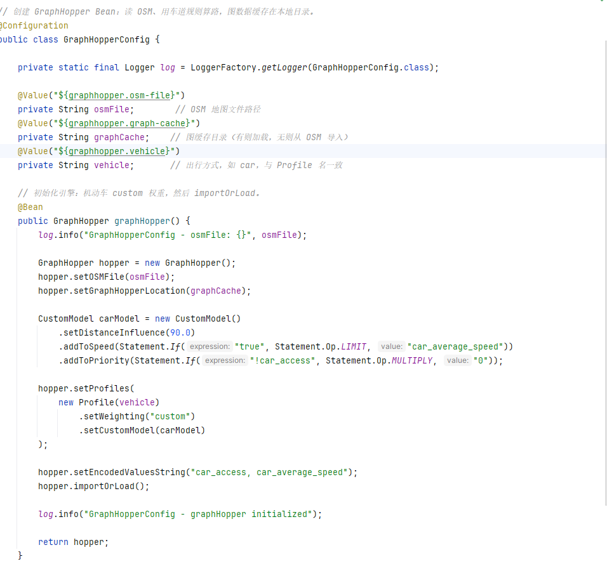
04
Part Four
功能实现-路径规划服务
路径规划服务（端口 8087）
- 存储物流信息
- 规划物流路径
使用GraphHopper读取并缓存OpenStreetMap信息
使用大模型（Deepseek API）结合A*算法提供规划好的路径
配置文件中routing.strategy来决定选择路径规划方法

Slide 25
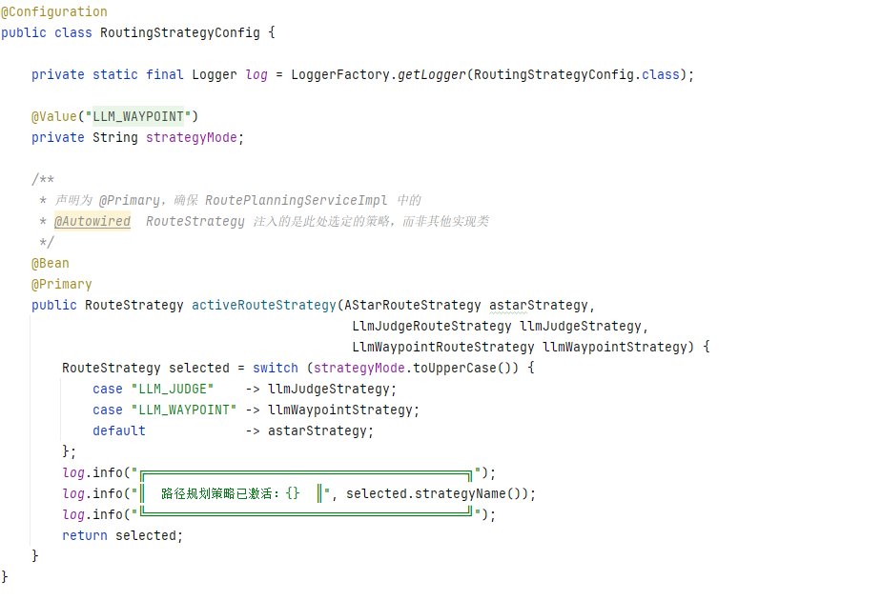
04
Part Four
功能实现-路径规划服务
路径规划服务（端口 8087）
- 存储物流信息
- 规划物流路径
使用GraphHopper读取并缓存OpenStreetMap信息
使用大模型（Deepseek API）结合A*算法提供规划好的路径
配置文件中routing.strategy来决定选择路径规划方法

Slide 26
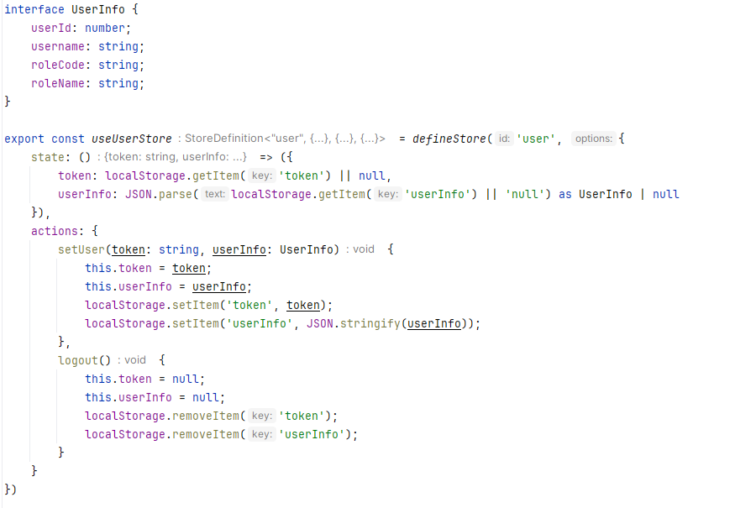
04
Part Four
功能实现-前端实现
前端页面（端口 8087）
- Pinia 状态管理
利用userStore存储登录信息（Token）
- Vue Router 路由守卫
- Axios状态管理

Slide 27
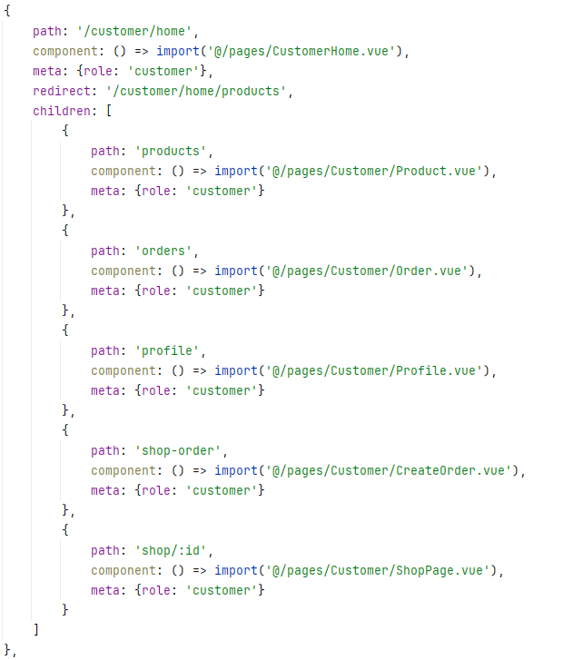
04
Part Four
功能实现-前端实现
前端页面（端口 8087）
- Pinia 状态管理
- Vue Router 路由守卫
以顾客路由管理为例
用元数据控制角色权限，未登录跳转至登录页面，其他角色跳转至该角色首页
- Axios状态管理

Slide 28
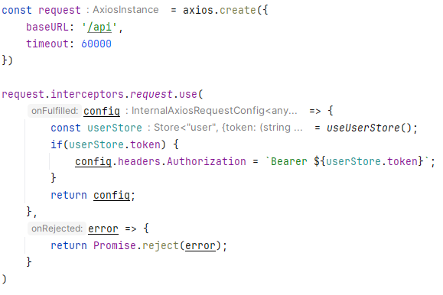
04
Part Four
功能实现-前端实现
前端页面（端口 8087）
- Pinia 状态管理
- Vue Router 路由守卫
- Axios状态管理
封装统一请求拦截，自动附带 JWT Token

Slide 29
Part Five
项目亮点

Slide 30
05
Part Five
项目亮点

Slide 31
05
Part Five
项目亮点

Slide 32
Part Six
功能展示

Slide 33
Part Seven
后续计划

Slide 34
07
Part Seven
后续计划
1
2
3
容器化部署
消息队列
Redis缓存
后续计划使用Docker进行容器化部署。计划为每个服务编写 Dockerfile，并通过 Kubernetes 完成容器编排与服务管理。前端使用 Nginx 容器进行托管，并配置反向代理到后端网关。这样整个系统可以通过 Kubernetes 统一部署和管理，具备良好的扩展性与可迁移性。
目前服务间都是 Feign 同步调用，一旦某个服务响应慢或挂掉，整个调用链都会阻塞。引入RabbitMQ之后，例如发货这个操作，order-service只需要发一条"订单发货"消息，logistics-service订阅到之后异步去生成路线，两个服务就解耦了。
商品列表这类数据读多写少，现在每次都查数据库，压力比较大。加了 Redis 之后，第一次查完放进缓存，后续直接从缓存取，能大幅降低数据库压力。另外 Token 黑名单（用户退出登录后让 Token 失效）也计划用 Redis 来实现。

Slide 35
谢谢观看
汇报人：付苗
汇报时间：2026.03.26

